Slide 1
Naši obojživelníci
Vypracovala: Mgr. Miroslava Komárová

Slide 2
EU V-2 Př7 Miroslava Komárová ZŠ Zákupy
Název: Naši obojživelníci
Cíl: Výuka nového učiva o obojživelnících ČR
Doba: 25 – 30 minut
Pomůcky: interaktivní tabule

Slide 3
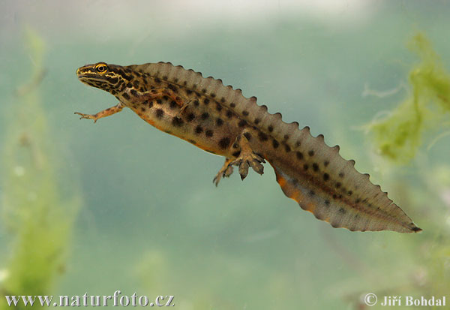
Ocasatí
Čolek obecný, horský
Živí se hmyzem, mají ze stran zploštělý ocas
Za potravou vylézají v noci
Zimu tráví mimo vodu
Notes:
Obrázek: http://www.naturfoto.cz/colek-obecny-fotografie-1139.html

Slide 4
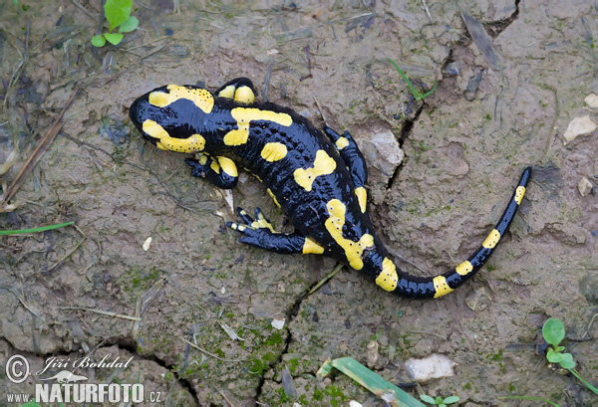
Ocasatí
Mlok skvrnitý
Žije na vlhkých místech v lesích
Hladká černá kůže se žlutými skvrnami
Je živorodý
Noční živočich
Notes:
Obrázek: http://www.naturfoto.cz/mlok-skvrnity-fotografie-673.html

Slide 5
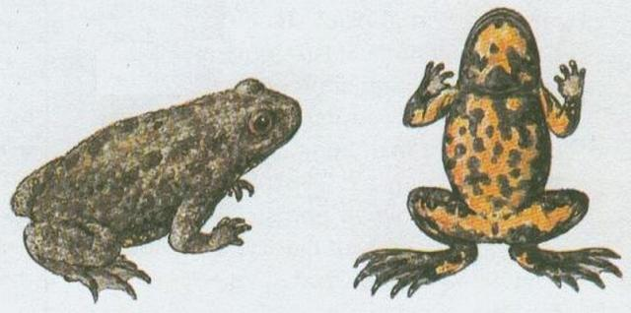
Bezocasí
Kuňky
Žáby s bradavičnatou kůží
Vyhledávají místo neobsazené jiným obojživelníkem
Notes:
Obrázek: http://www.guh.cz/edu/bi/biologie_obratlovci/html02/foto_008.html

Slide 6
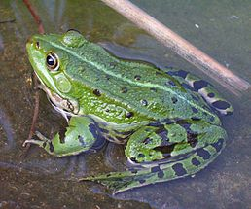
Bezocasí
Skokan zelený, skřehotavý a hnědý
Mají mohutné zadní končetiny
Vydávají velice silné skřehotavé zvuky
Kromě rozmnožování žijí na souši
Notes:
Obrázek: http://cs.wikipedia.org/wiki/Skokan_zelen%C3%BD

Slide 7
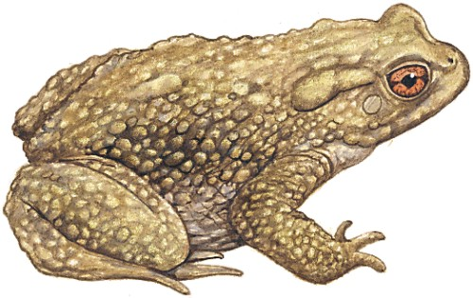
Bezocasí
Ropucha obecná
Až 15 cm dlouhá
zavalité tělo, krátké nohy – pouze leze, neskáče
Bradavičnatá kůže vylučuje hlen
Notes:
Obrázek: http://leccos.com/index.php/clanky/ropucha

Slide 8
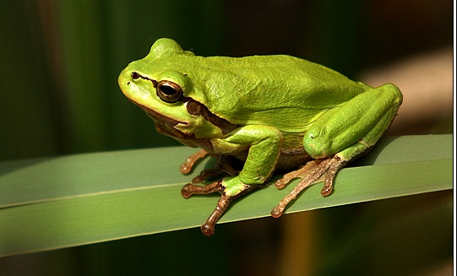
Bezocasí
Rosnička zelená
Dlouhá asi 6 cm
Na prstech přísavné terčíky (udrží se i na velmi hladkých svislých plochách)
Notes:
Obrázek: http://www.gop.pilsedu.cz/vt/vt28/Elias/subpage-02.html

